Slide 1
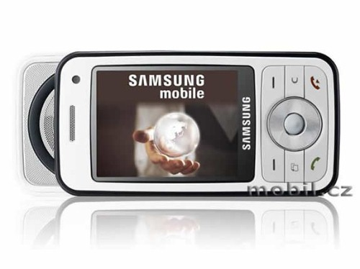
Смартфоны и коммуникаторы
Работу выполнила студентка РГПУ им. А.И. Герцена факультета географии 3 курса, группы 1.1
Матвеева Ольга

Slide 2
Цель
Познакомиться с особенностями технического средства, получить
наиболее общие представления о возможностях его функционирования и
применения в сфере образования.

Slide 3
Содержание
1. Название технического средства и его определение;
2. История появления;
3. Отличительные особенности;
4. Принципы функционирования;
5. Характерные параметры;
6. Видовой состав;
7. Места продажи средства;
8. Ориентировочная стоимость средства;
9. Возможные области и методы применения средства в учебном процессе;
10. Возможные области применения средства в управлении обучением,
планировании и сопровождении учебного процесса;
11. Виды используемых носителей, расходные материалы;
12. Отличительные особенности носителей;
13. Места продажи носителей;
14. Ориентировочная стоимость носителей каждого вида

Slide 4
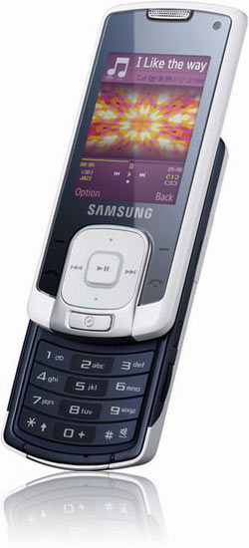
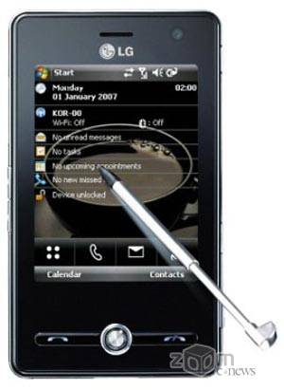
Смартфон – это продвинутый вариант телефона, который обладает широкими возможностями по настройке под нужды пользователя и умеет делать очень многое. В отличие от обычного телефона, смартфон оснащен достаточно мощной многозадачной операционной системой, позволяющей устанавливать дополнительные программы и работать с несколькими из них одновременно.
Коммуникатор - это устройство, которое представляет собой карманный компьютер со встроенными модулями беспроводной связи.

Slide 5
История появления
Идеи объединения функциональности сотового телефона и карманного персонального компьютера появились практически сразу после появления первых карманных персональных компьютеров в начале 90-х годов XX века. Первой подобной попыткой считается телефон IBM Simon, впервые представленный публике в качестве концепта в 1992 году компанией IBM. В 1994 году данный аппарат был выпущен в продажу американским сотовым оператором Bell South. Стоимость устройства составляла 900 долл. с контрактом и чуть более 1000 без оного. Помимо телефонных функций аппарат включал в себя функции органайзера, мог отправлять и получать факсы, позволял работать с электронной почтой, а также содержал несколько игр. Клавиш управления не было, все действия совершались посредством сенсорного экрана. Вследствие больших габаритов и веса (более 1 кг) аппарат не получил значительного распространения.
В августе 1996 года появилось первое успешное устройство, объединяющее КПК и сотовый телефон в одном корпусе — Nokia 9000 Communicator, работавший под управлением операционной системы GEOS.
Термин «смартфон» был введен компанией Ericsson в 2000 году для обозначения своего нового телефона Ericsson R380s. Устройство обладало относительно малыми габаритами (130×50×26 мм) и сравнительно небольшим весом (169 г). Особенностью устройства был сенсорный экран, закрытый откидной крышкой (флипом). Названием «смартфон» производитель подчеркивал интеллектуальность устройства, однако этот аппарат нельзя считать полноценным смартфоном, поскольку он не позволял устанавливать сторонние приложения (ОС была закрытой).
Бурное развитие смартфонов и коммуникаторов началось в 2001 году: компания Nokia выпускает очередную модель коммуникатора: Nokia 9210. Данная модель работала под управлением Simbian OS 6.0 и была первым устройстовом серии 9xxx с открытой ОС. Устройство было основано на новой платформе series 80, несовместимой с программами для предыдущих поколений коммуникаторов Nokia. Модель обладала весьма внушительной функциональностью, внутренний экран был цветным. Кроме того был анонсирован телефон Nokia 7650, который считается первым «настоящим» смартфоном, поскольку он работал под управлением открытой для сторонних разработчиков операционной системы Symbian OS 6.1 (платформа series 60).

Slide 6
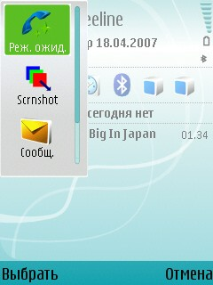
Отличительные особенности
Создано огромное количество программ для смартфонов. Игры, калькуляторы, органайзеры, музыкальные проигрыватели, программы для чтения книг. Программы для смартфонов работают параллельно и гораздо быстрее, чем Java - можно запустить MP3-проигрыватель, считать что-то в калькуляторе и ответить на поступившее SMS! Главное, что ничего при этом "тормозить" не будет.
Переключаемся между программами (ОС Symbian) Еще одна замечательная возможность смартфона и его операционной системы – интеграция с функциями телефона. Например, можно поставить программу-будильник, удобную именно вам. Программу, которая срабатывает при звонке. Файловый менеджер. Программу управления профилями, которая поставит «дневной» профиль в заданное время. Мощный органайзер, если календарь телефона не устраивает вас. Да все, что угодно!
Смартфоны и коммуникаторы отличаются от обычных мобильных телефонов наличием достаточно развитой операционной системы, открытой для разработки программного обеспечения сторонними разработчиками (операционная система обычных мобильных телефонов закрыта для сторонних разработчиков). Установка дополнительных приложений позволяет значительно улучшить функциональность смартфонов и коммуникаторов по сравнению с обычными мобильными телефонами.

Slide 7
Принцип работы

Slide 8
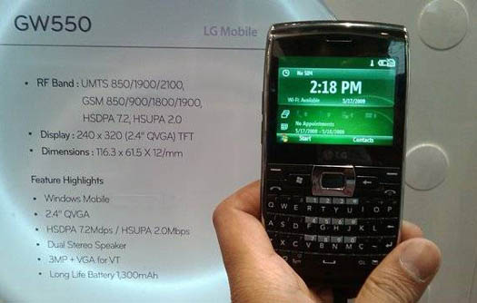
Характерные параметры
Тактовая частота процессора, технология и тип экрана, мощность аккумулятора, обьем оперативной памяти, встроенные приложения и т.д.

Slide 9
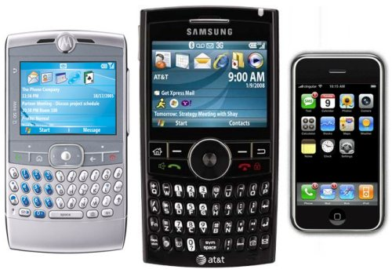
Видовой состав
Внешний вид смартфонов и коммуникаторов чрезвычайно разнообразен.
Для коммуникаторов пестрота дизайна объясняется различием устройств ввода. Это может быть рукописный ввод, QWERTY-клавиатура, виртуальная клавиатура на экране, цифровая клавиатура.
Можно вспомнить экзотические устройства вроде субноутбука HTC X7500 Advantage (Athena), горизонтально ориентированного HP rx5940.
Типичный смартфон – это устройство сравнимых с телефонами габаритов. Оно обладает крупным дисплеем (2-2,4 дюйма) и цифровой клавиатурой. Наиболее часты типичные форм-факторы. Это моноблок (candy bar), раскладушка, слайдер.

Slide 10
Места продажи

Slide 11
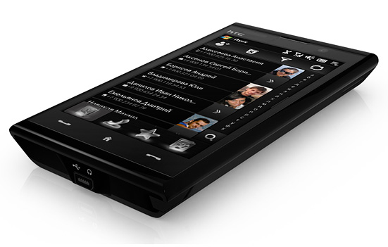
Ориентировочная стоимость
Средняя цена смартфона 300-400$.
Стоимости коммуникаторов различаются от 8000 руб. за устройства вроде Rover PC M1 до 26 000 руб.

Slide 12
Возможные области и методы применения в учебном процессе
Комплексное использование смартфонов и коммуникаторов для учебной работы в школе (при организации беспроводной локальной сети стандарта Wi-Fi), на различных внеклассных выездных мероприятиях (экскурсиях, лабораторных занятиях на природе и пр.), а также дома в настоящее время позволяет достигнуть целого ряда удобств по сравнению с использованием обычных настольных ПК и даже ноутбуков, снабженных той же функцией беспроводной связи с локальной сетью.

Slide 13
Возможные области применения в управлении обучением, планировании и сопровождении учебного процесса

Slide 14
Виды используемых носителей, расходные материалы;
Sandisk Memory Stick Micro M2 2GB
Sony Memory Stick Micro M2 8GB
Kingston MicroSD 2GB
Стоимость от 500 руб. до 1500руб.

Slide 15
Отличительные особенности носителей

Slide 16
Места продажи носителей

Slide 17
Ориентировочная стоимость носителей каждого вида

